Slide 1

Biblioteki Kryptograficzne - Java
Jakub Kusznier, Stanisław Ciszkiewicz

Slide 2



Dostępne biblioteki w Javie

Slide 3


JCA
Java Cryptography Architecture
Obecnie część Java SE
Najbardziej podstawowa z bibliotek kryptograficznych w Javie
Dostępne w pakiecie java.security
Przykładowe klasy: SecureRandom, Cipher, KeyPairGenerator, Signature

Slide 4
JCE
Java Cryptography Extension
Obecnie część Java SE
Wiele dodatkowych funkcji kryptograficznych
Dostępne w pakiecie java.cryptox
Przykładowe klasy: KeyAgreement, SecretKeySpec, Mac

Slide 5
Bouncy Castle
Biblioteka kryptograficzna Javy (i C#)
Należy ją pobrać i dodać do projektu (jest za darmo)
Pochodzi z Australii, dzięki czemu nie dotyczą jej amerykańskie przepisy dotyczące kryptografii
Przykładowe klasy: BouncyCastleProvider, RSAKeyPairGenerator

Slide 6
Dlaczego java to bezpieczny język?
Występują w niej modyfikatory dostępu (private, public, protected)
Java posiada mechanizm zwany "sandboxem", który umożliwia aplikacjom uruchamianie w środowisku izolowanym od reszty systemu. Dzięki temu programy te nie mają dostępu do plików ani zasobów systemowych, co zapobiega atakom na system.
Kod podpisany cyfrowo, umożliwia aplikacjom korzystanie z bezpiecznych funkcji, które są dostępne tylko dla autoryzowanych programów
Java jest językiem programowania z automatycznym zarządzaniem pamięcią, co oznacza, że programista nie musi manualnie zarządzać alokacją i dealokacją pamięci. Java zapobiega problemom związanych z wyciekami pamięci, których często doświadczają programy pisane w innych językach, takich jak C i C++.

Slide 7
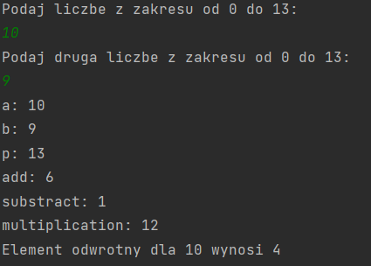
Zadanie 1 (małe liczby)

Slide 8
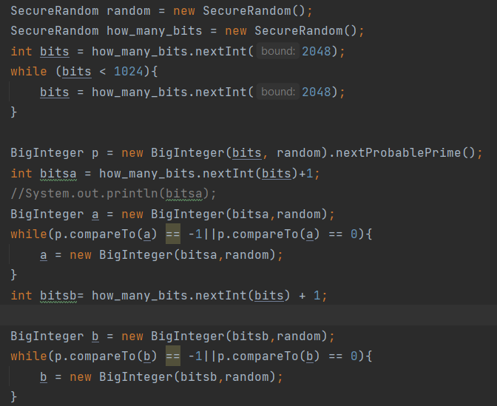
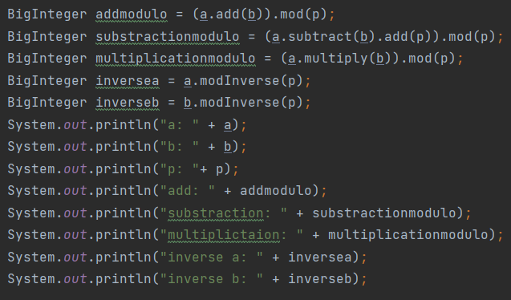
Zadanie 1 (duże liczby)

Slide 9
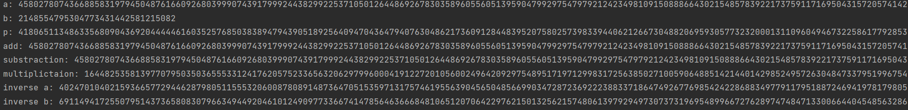
Zadanie 1 (duże liczby)

Slide 10
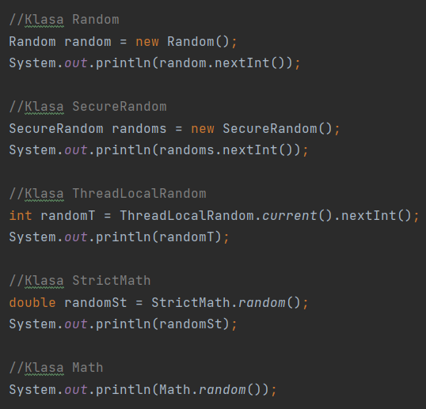
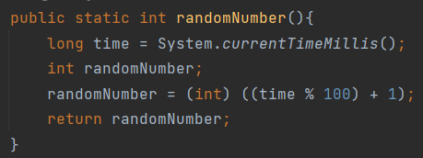
Zadanie 2

Slide 11
Klasa Random
Aby wykorzystać klasę Random w Javie, należy najpierw utworzyć obiekt klasy, a następnie wywołać jedną z metod generujących losowe liczby.
Główna metoda klasy Random to nextInt() zwraca losową liczbę typu int. Możliwe jest również wygenerowanie losowej liczby typu double poprzez użycie metody nextDouble().
Jest zupełnie wystarczająca w większości sytuacji (nie jest rekomendowana w kryptografii)
Podając te same ziarno dla 2 różnych obiektów, otrzymamy ten sam wynik

Slide 12
Zadanie 3 - AES
AES-128 jest to symetryczny algorytm szyfrowania blokowego
Posiada klucze o długości 128, 192, 256 bitów
Szyfrowanie opiera się o operacje XOR oraz zamiana kolumn i wierszy miejscami, po ustawieniu bajtów w macierze
Wykorzystuje się dopełnienie do stałej (wymaganej) ilości bitów, aby szyfrowane bloki miały taką samą długość (AES-128 -> dopełnienie do 128 bitów)

Slide 13
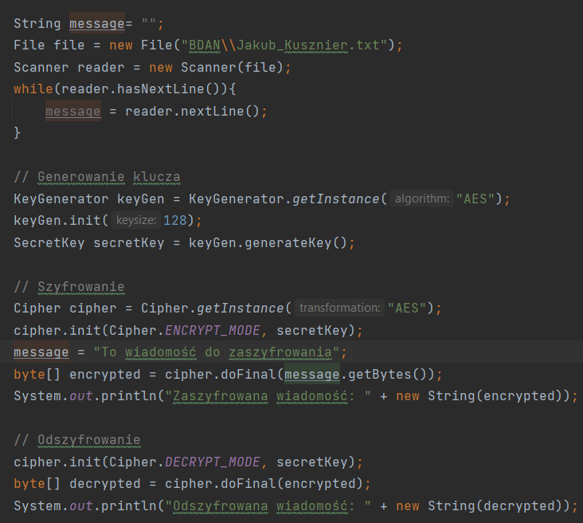
Zadanie 3 (klucz i plik są poprawne)

Slide 14
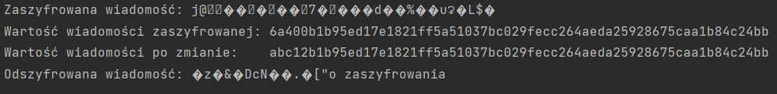
Zadanie 3 (wystąpił błąd w zaszyfrowanym pliku)

Slide 15
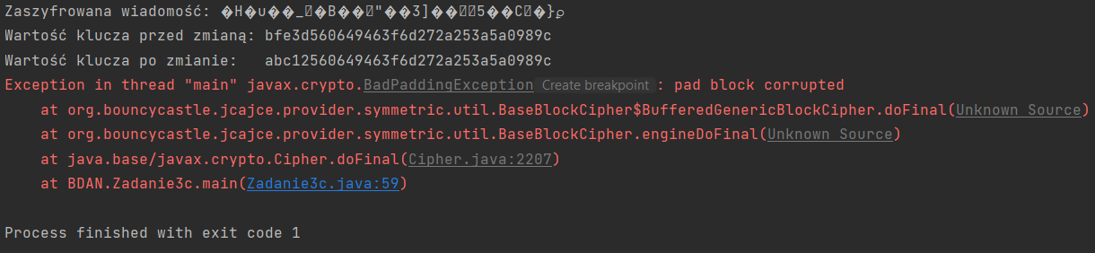
Zadanie 3 (wystąpił błąd w kluczu przy odszyfrowaniu)
BadPaddingException jest rzucany przez klasę Cipher, gdy dopełnienie jest nieprawidłowe lub niezgodne z oczekiwaniami algorytmu szyfrowania. Na przykład, jeśli podczas szyfrowania danych zastosowano jeden sposób dopełnienia, a podczas deszyfrowania zastosowano inny sposób dopełnienia, to może zostać rzucony wyjątek BadPaddingException.

Slide 16
Zadanie 4 (SHA-256)
Algorytm SHA-256 działa na blokach danych o długości 512 bitów i generuje skrót na podstawie całego bloku danych
SHA-256 jest wykorzystywany w różnych zastosowaniach kryptograficznych, takich jak weryfikacja integralności danych, uwierzytelnienie haseł, czy sygnatury cyfrowe

Slide 17
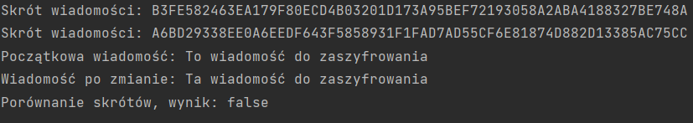
Zadanie 4

Slide 18
Bibliografia
https://en.wikipedia.org/wiki/Advanced_Encryption_Standard
https://en.wikipedia.org/wiki/Bouncy_Castle_(cryptography)
http://www.crypto-it.net/pl/narzedzia/jca-i-jce.html
https://docs.oracle.com/javase/8/docs/technotes/guides/security/crypto/CryptoSpec.html
https://en.wikipedia.org/wiki/SHA-2

